Slide 1
Использование художественной литературы в экологическом воспитании дошкольников.
Воспитатель МБДОУ №4: ШИЛОВИЧ ВАЛЕРИЯ ВИКТОРОВНА

Slide 2
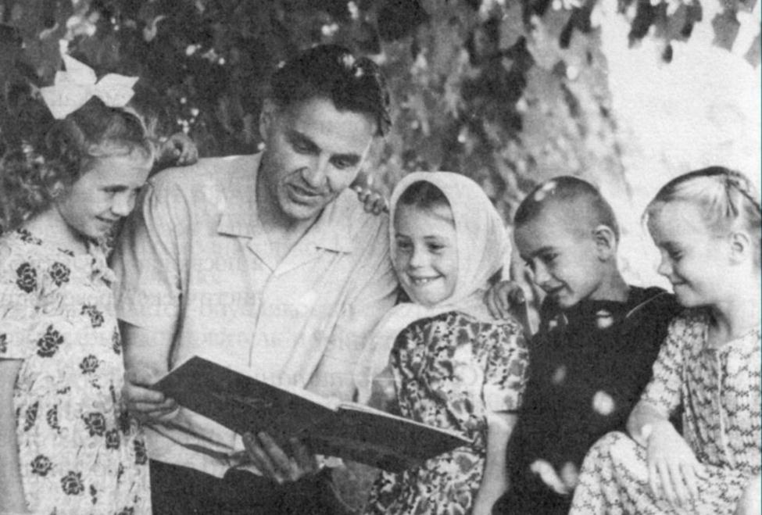
«Годы детства – это, прежде всего воспитание сердца»
В. Сухомлинский

Slide 3
Воспитание экологической культуры через разные виды деятельности
Художественная литература
Наблюдения
Игровая деятельность
Музыкальная деятельность
Экологическая культура
Конструирование
Театрализованная деятельность
Физическая деятельность
Изобразительная
деятельность
эксперименты
Трудовая деятельность

Slide 4
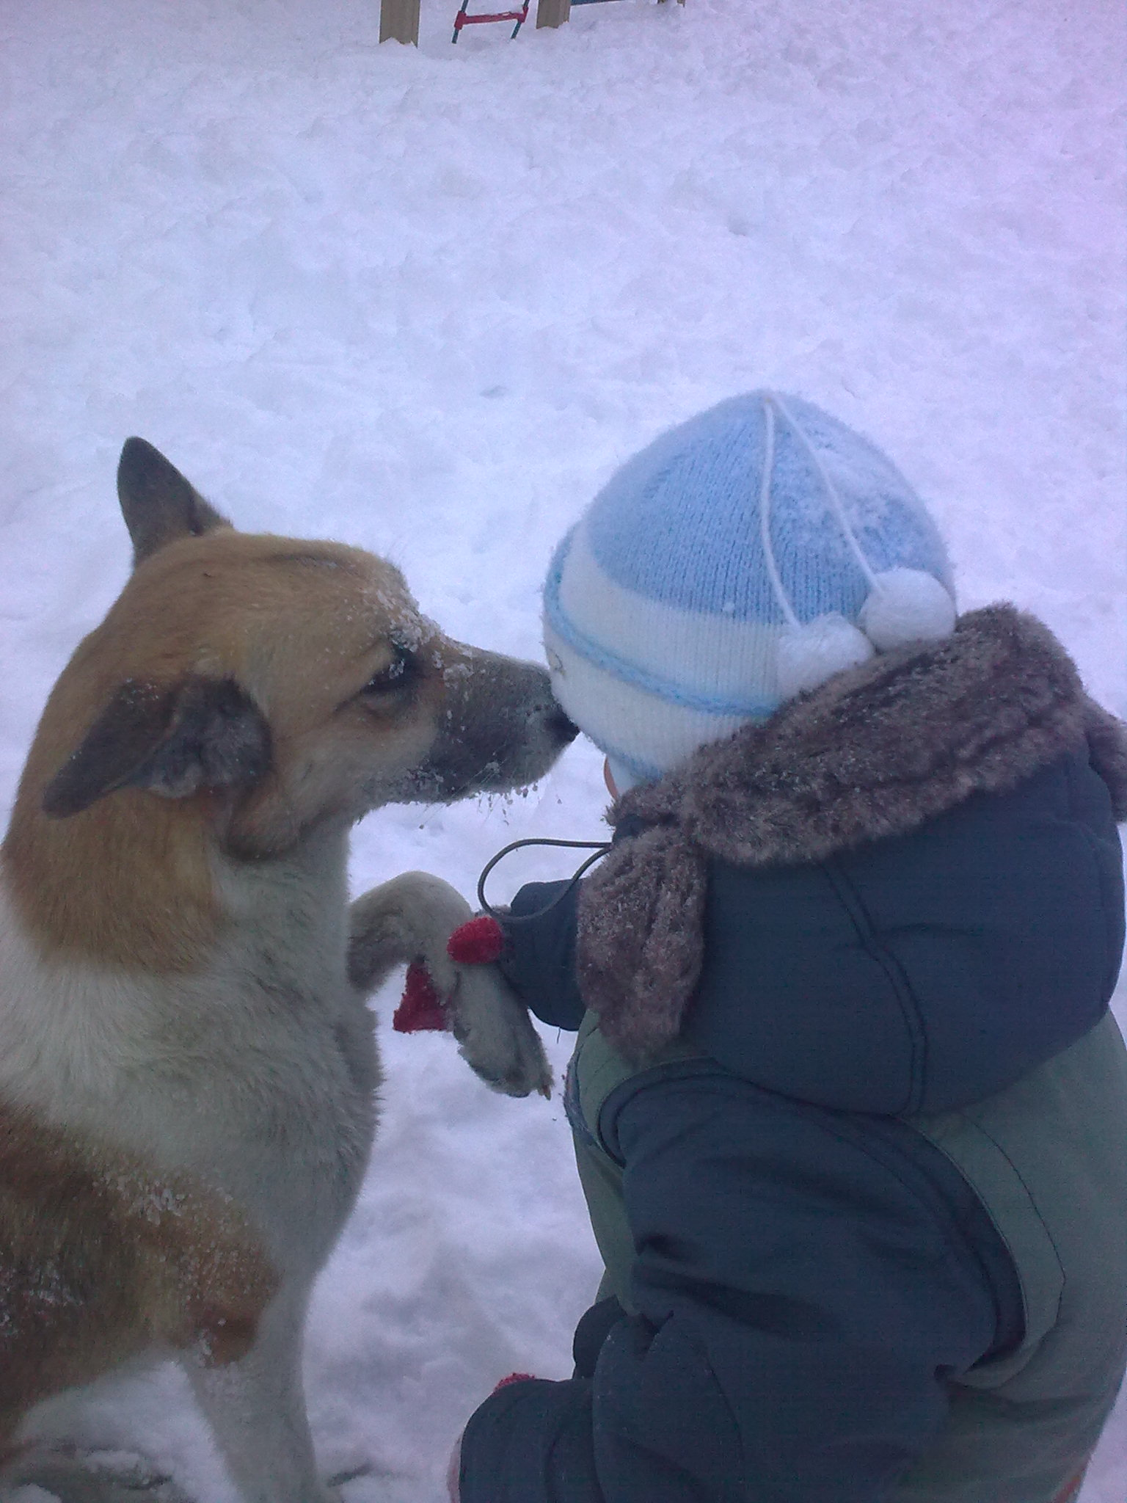
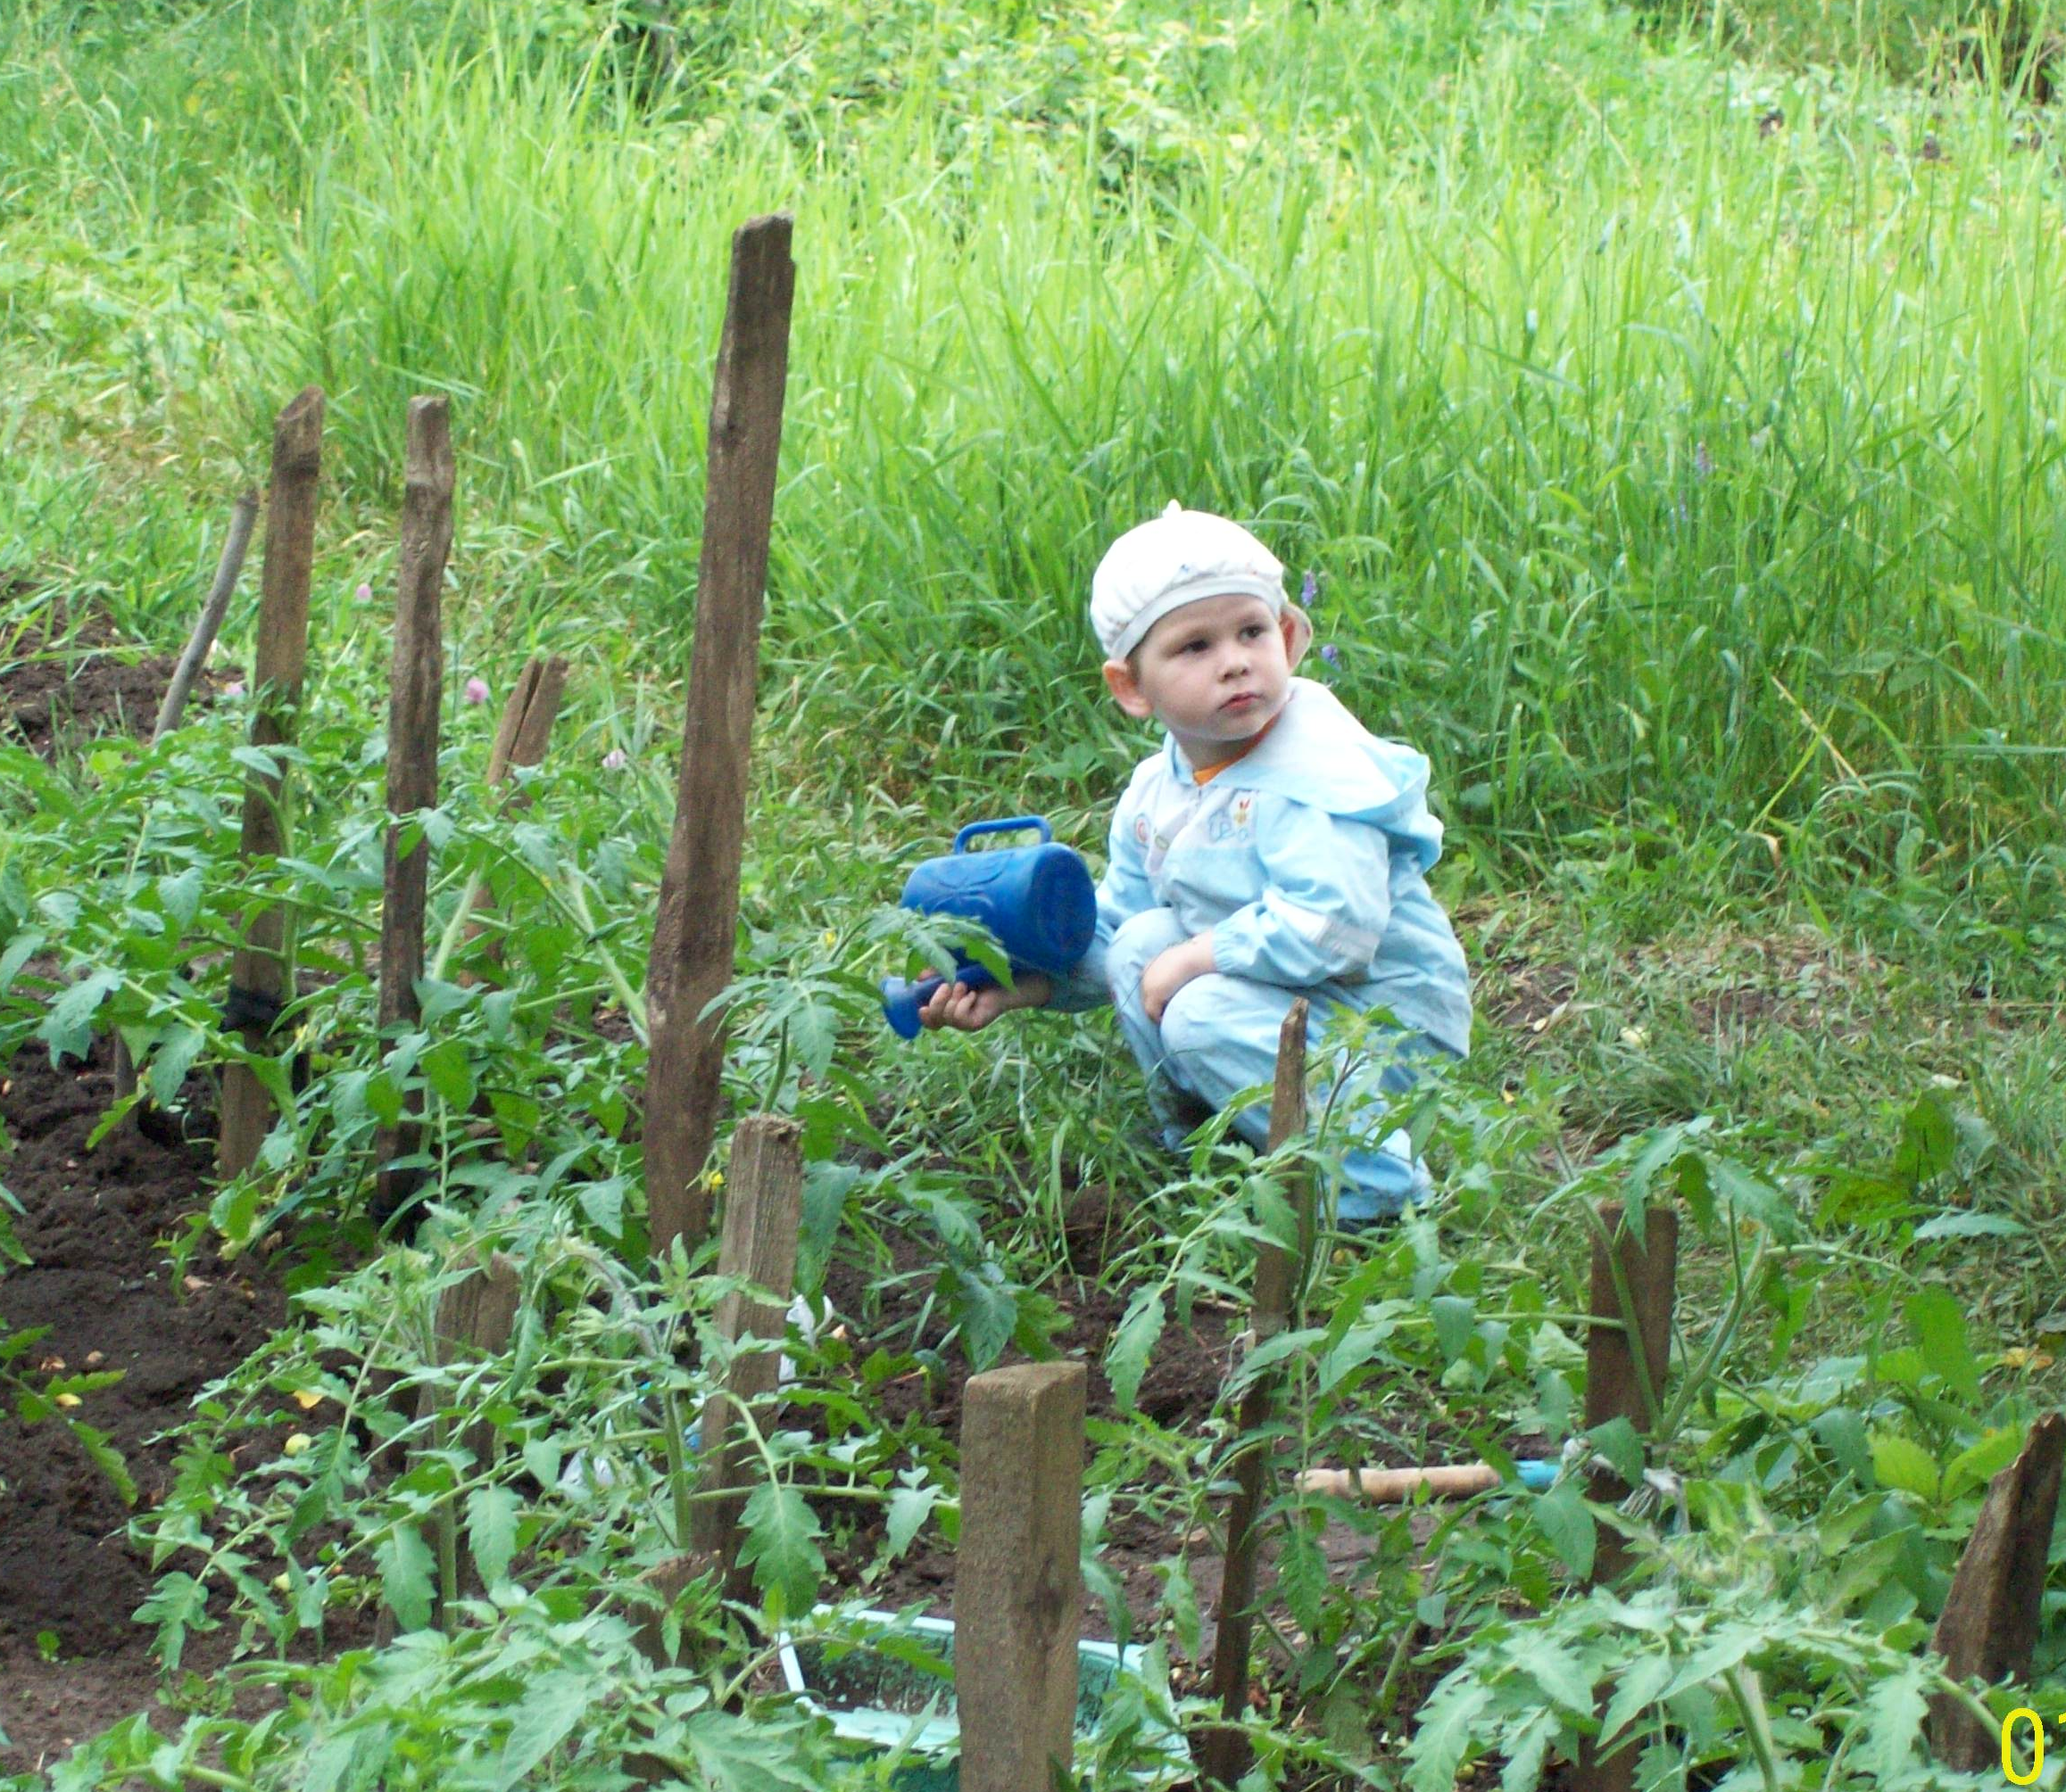
Экологическая культура дошкольника
ЗНАНИЯ (о природе, их экологическая направленность)
НАВЫКИ (использование знаний и умений в повседневной жизни, в поведении, в различных видах деятельности)
УМЕНИЯ (на основе полученных данных)

Slide 5
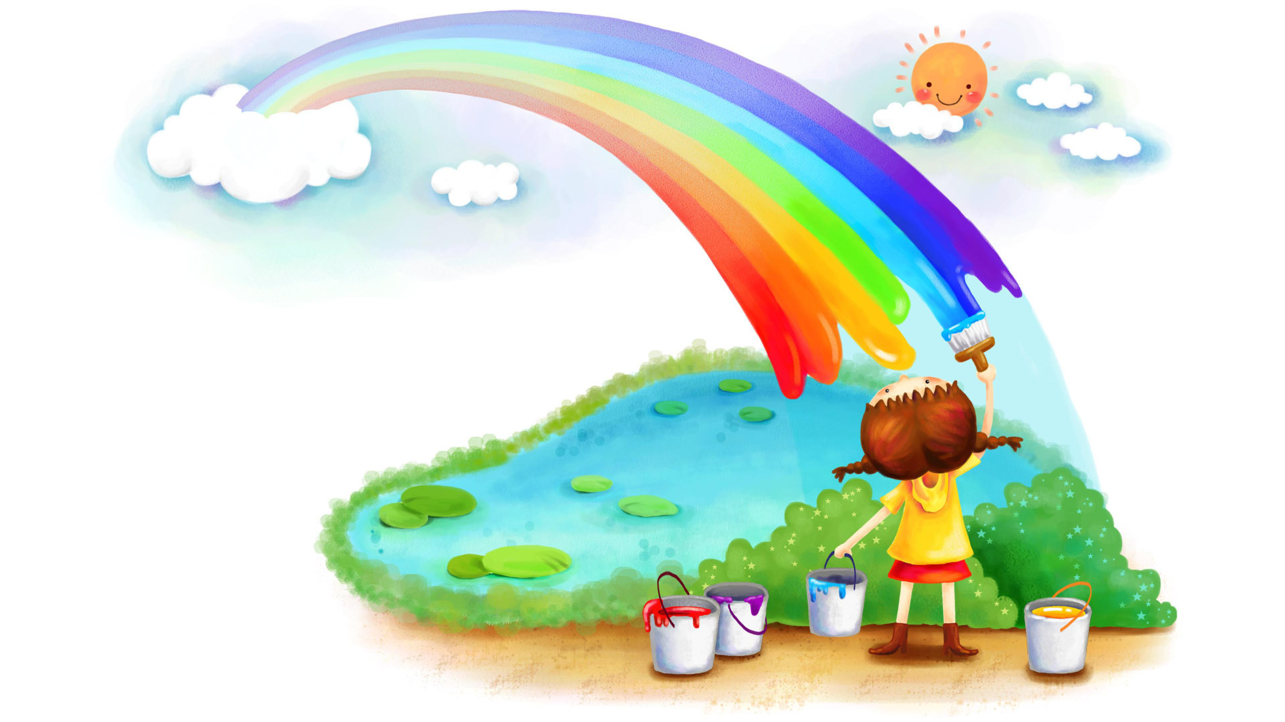
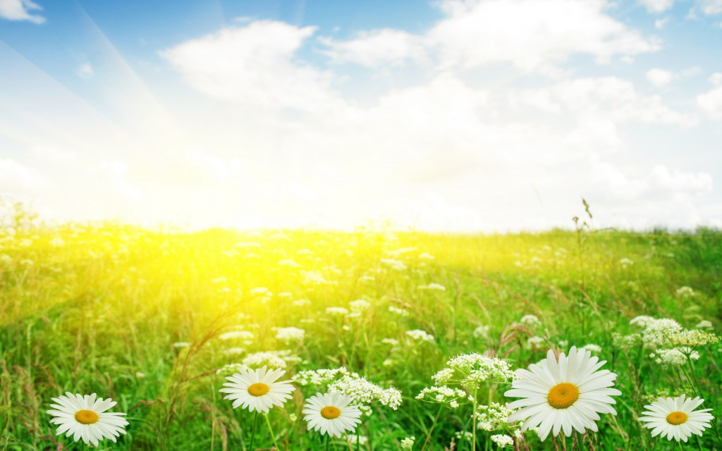
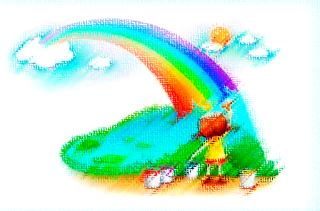
Внутренний мир ребенка
воображение
мышление
память
внимание
Чтение художественной литературы

Slide 6
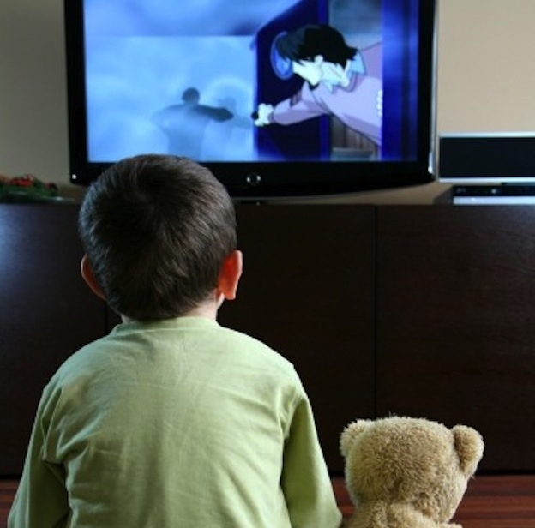
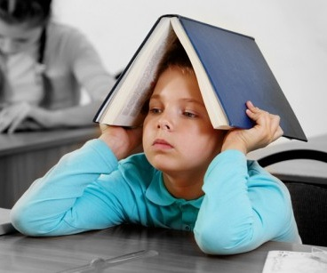
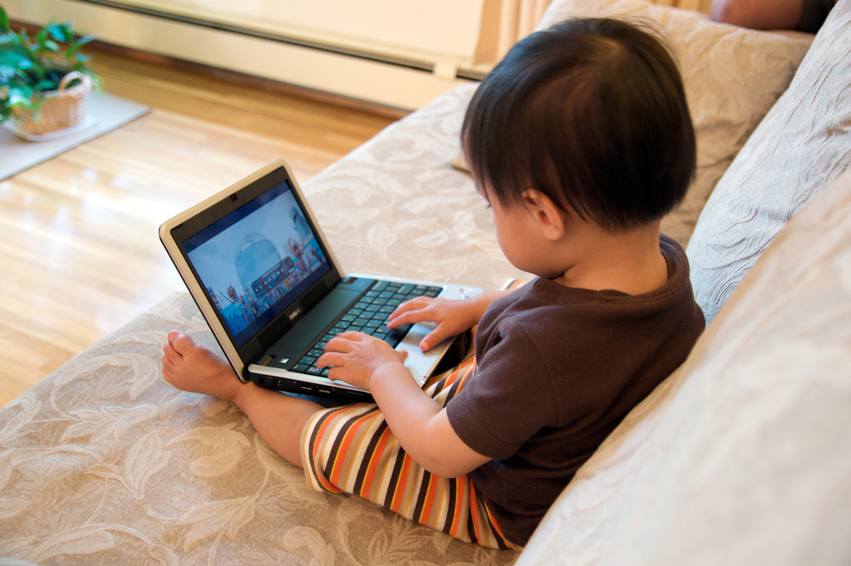
Актуальность
Развитие информационных технологий

Slide 7
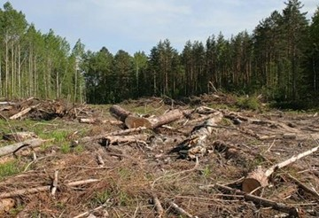
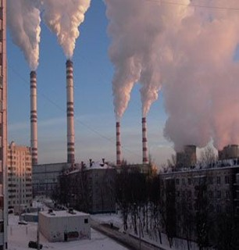
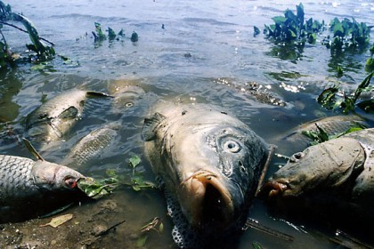
Проблема взаимосвязи человека с природой

Slide 8
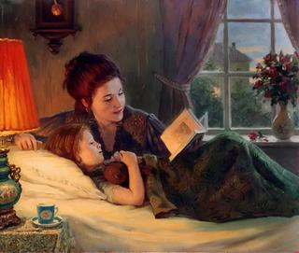
В XIX - начале XX века в интеллигентных семьях была замечательная традиция семейного чтения, когда дети слушали взрослые произведения в чтении старших. Еще А. С. Пушкин вспоминал завораживающее впечатление от такого чтения, хотя и было не все понятно, но воздействие было очень сильным и незабываемым. Со временем дети глубже понимали произведения, которые с самого детства стали им родными,

Slide 9
Принципы отбора художественной литературы: 1. Доступность произведений детскому пониманию. Произведение может воздействовать на чувства ребёнка, только когда понято им. 2. Реалистичность. Важны стихи, сказки, рассказы, описывающие реальную жизнь животных в природе, их внешний вид, повадки, жилище и др. 3. Привлекательность для детей. Следует подбирать произведения с интересным сюжетом, насыщенные поэтическими образами.

Slide 10
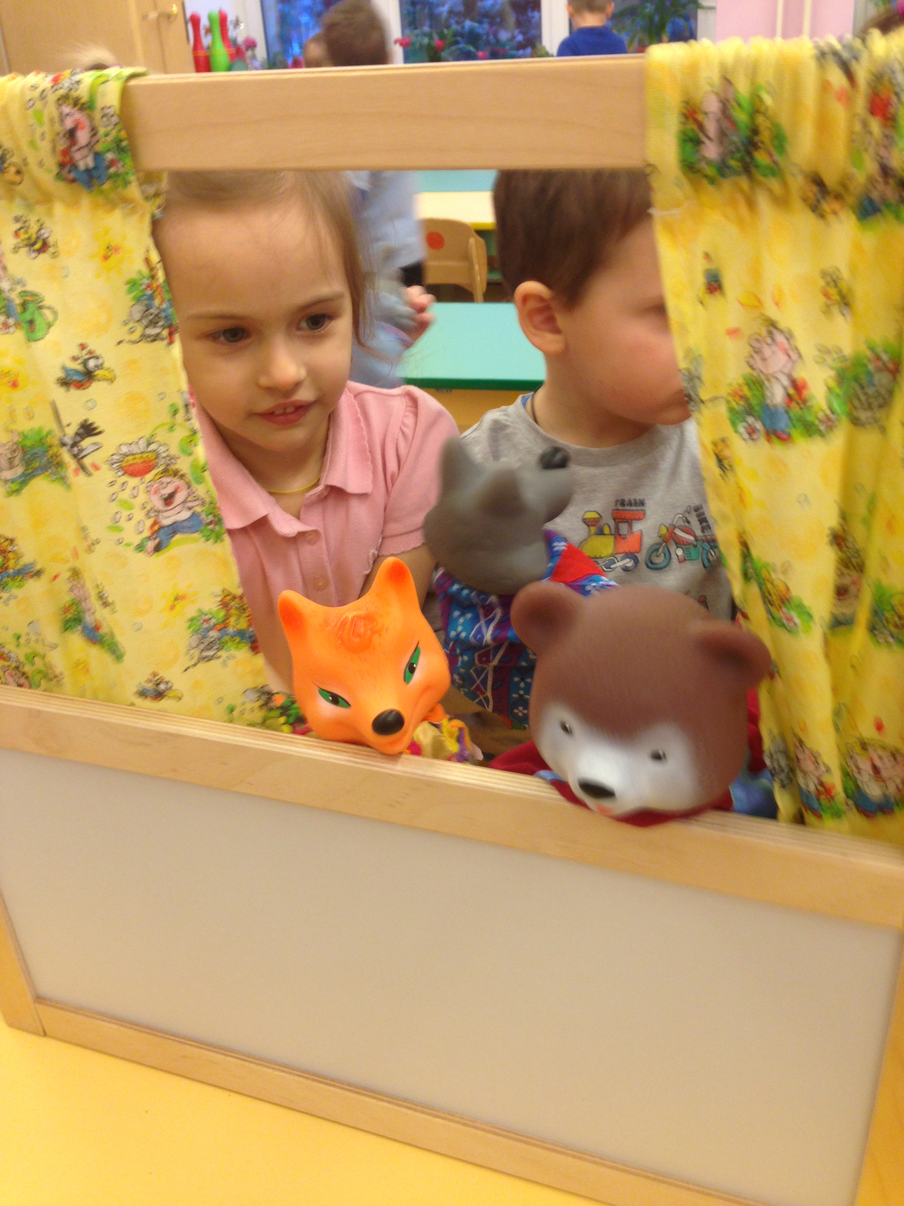
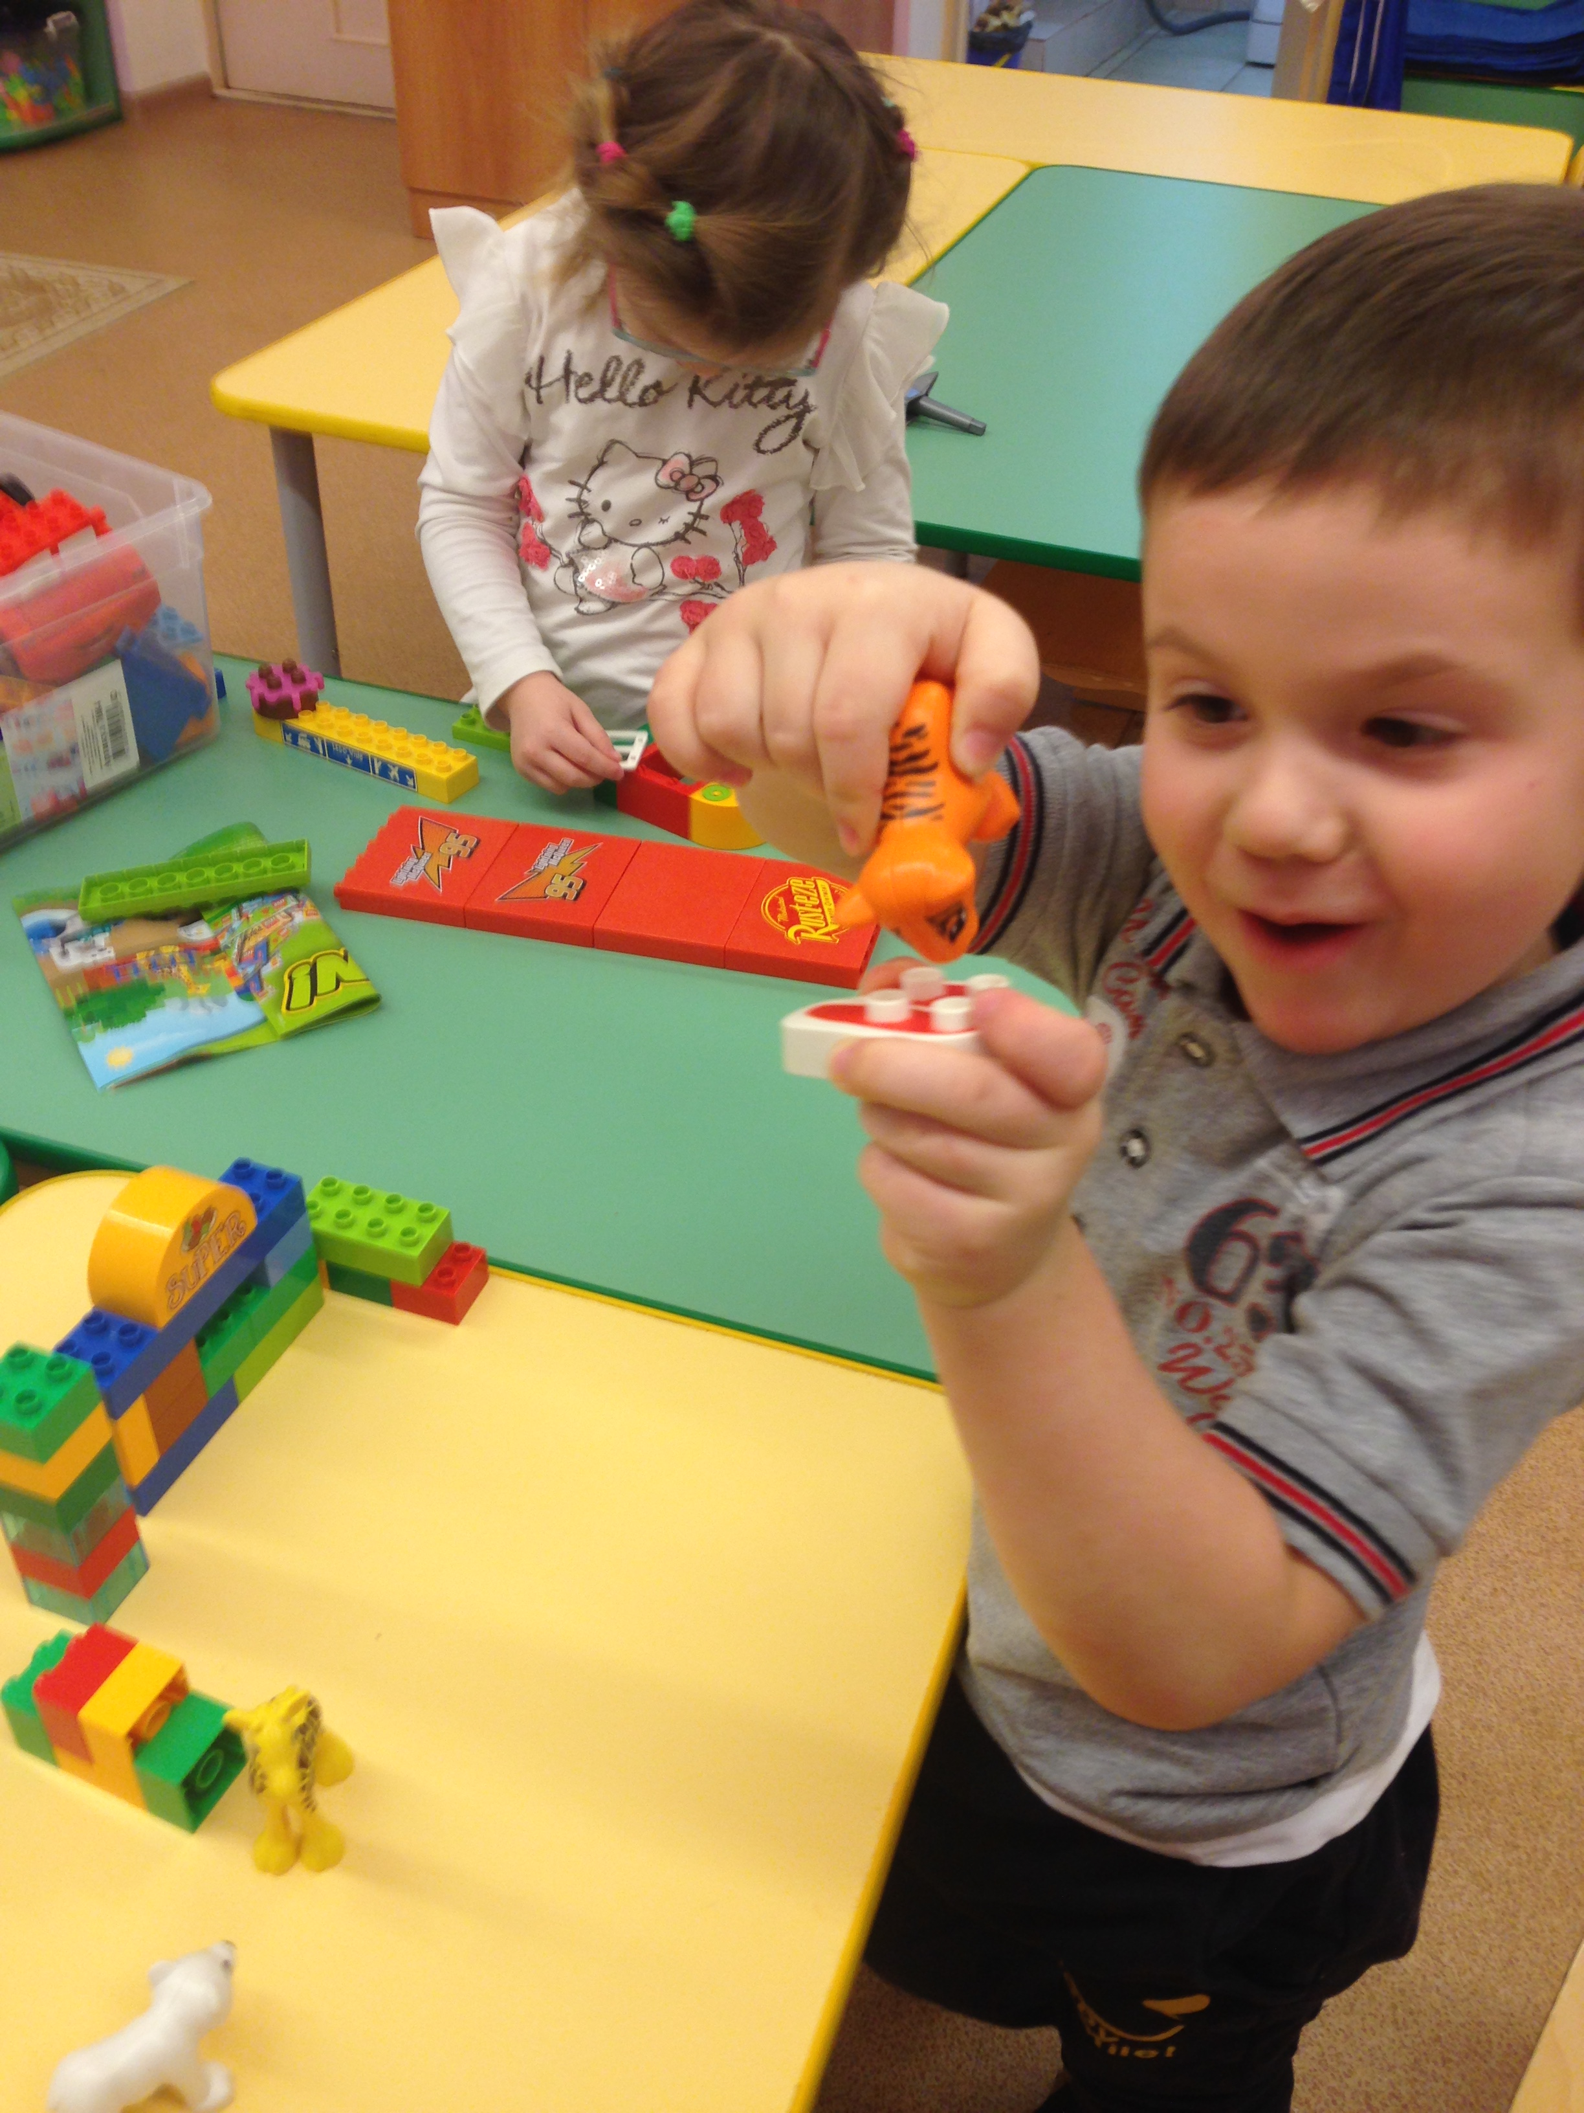
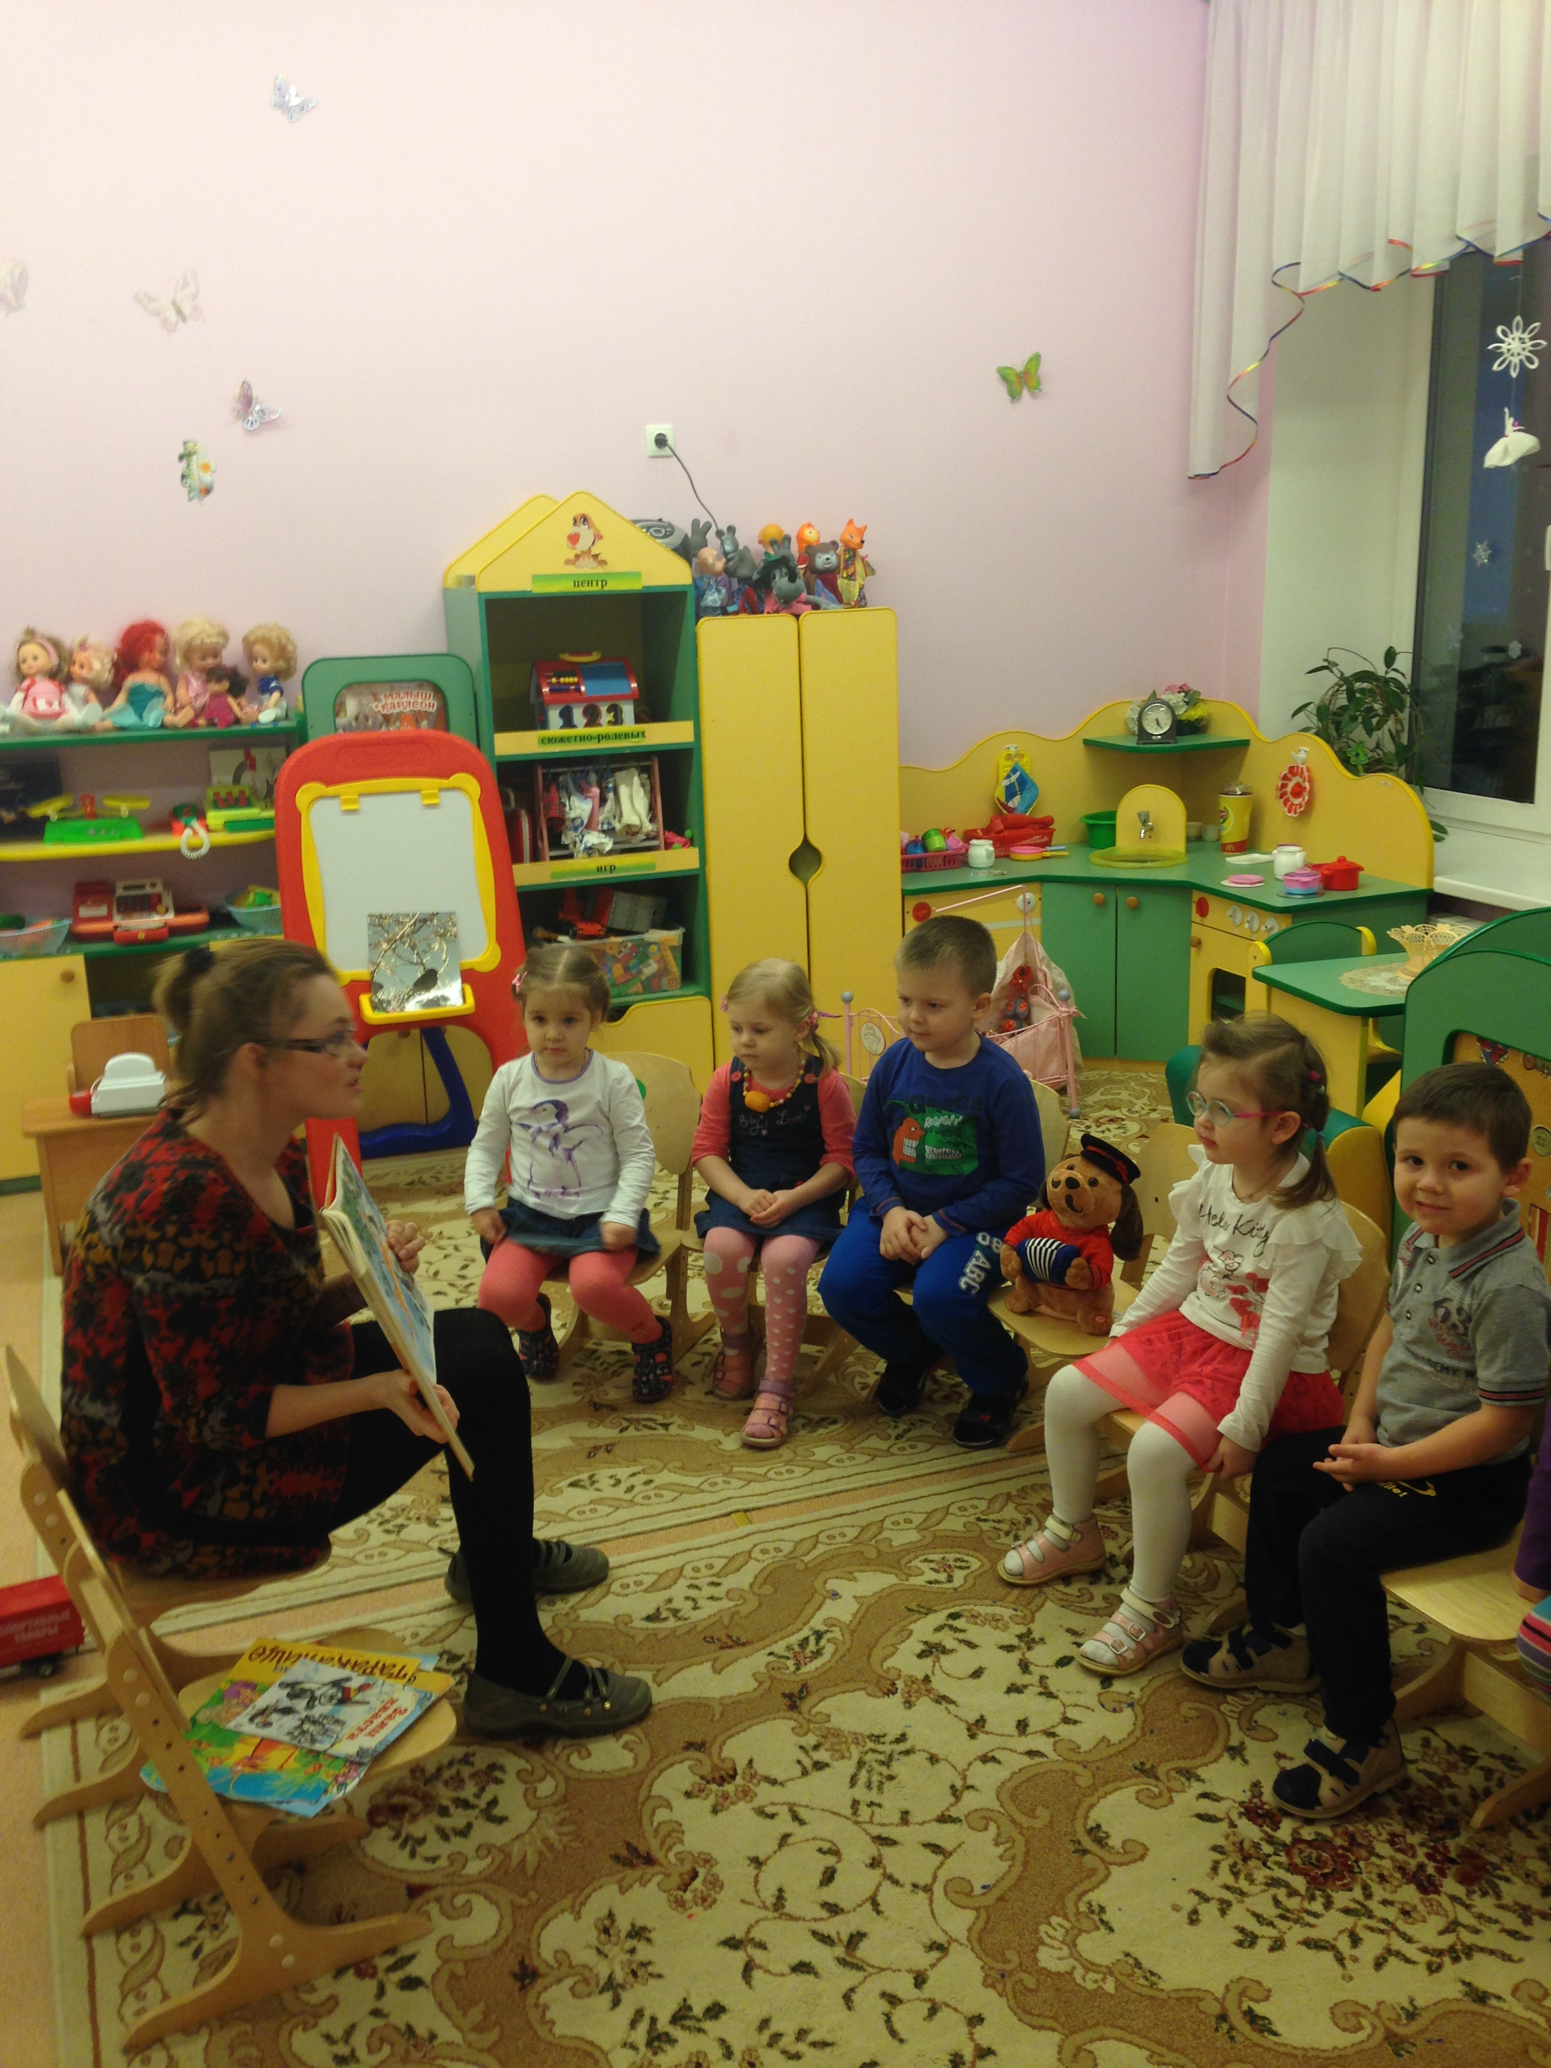
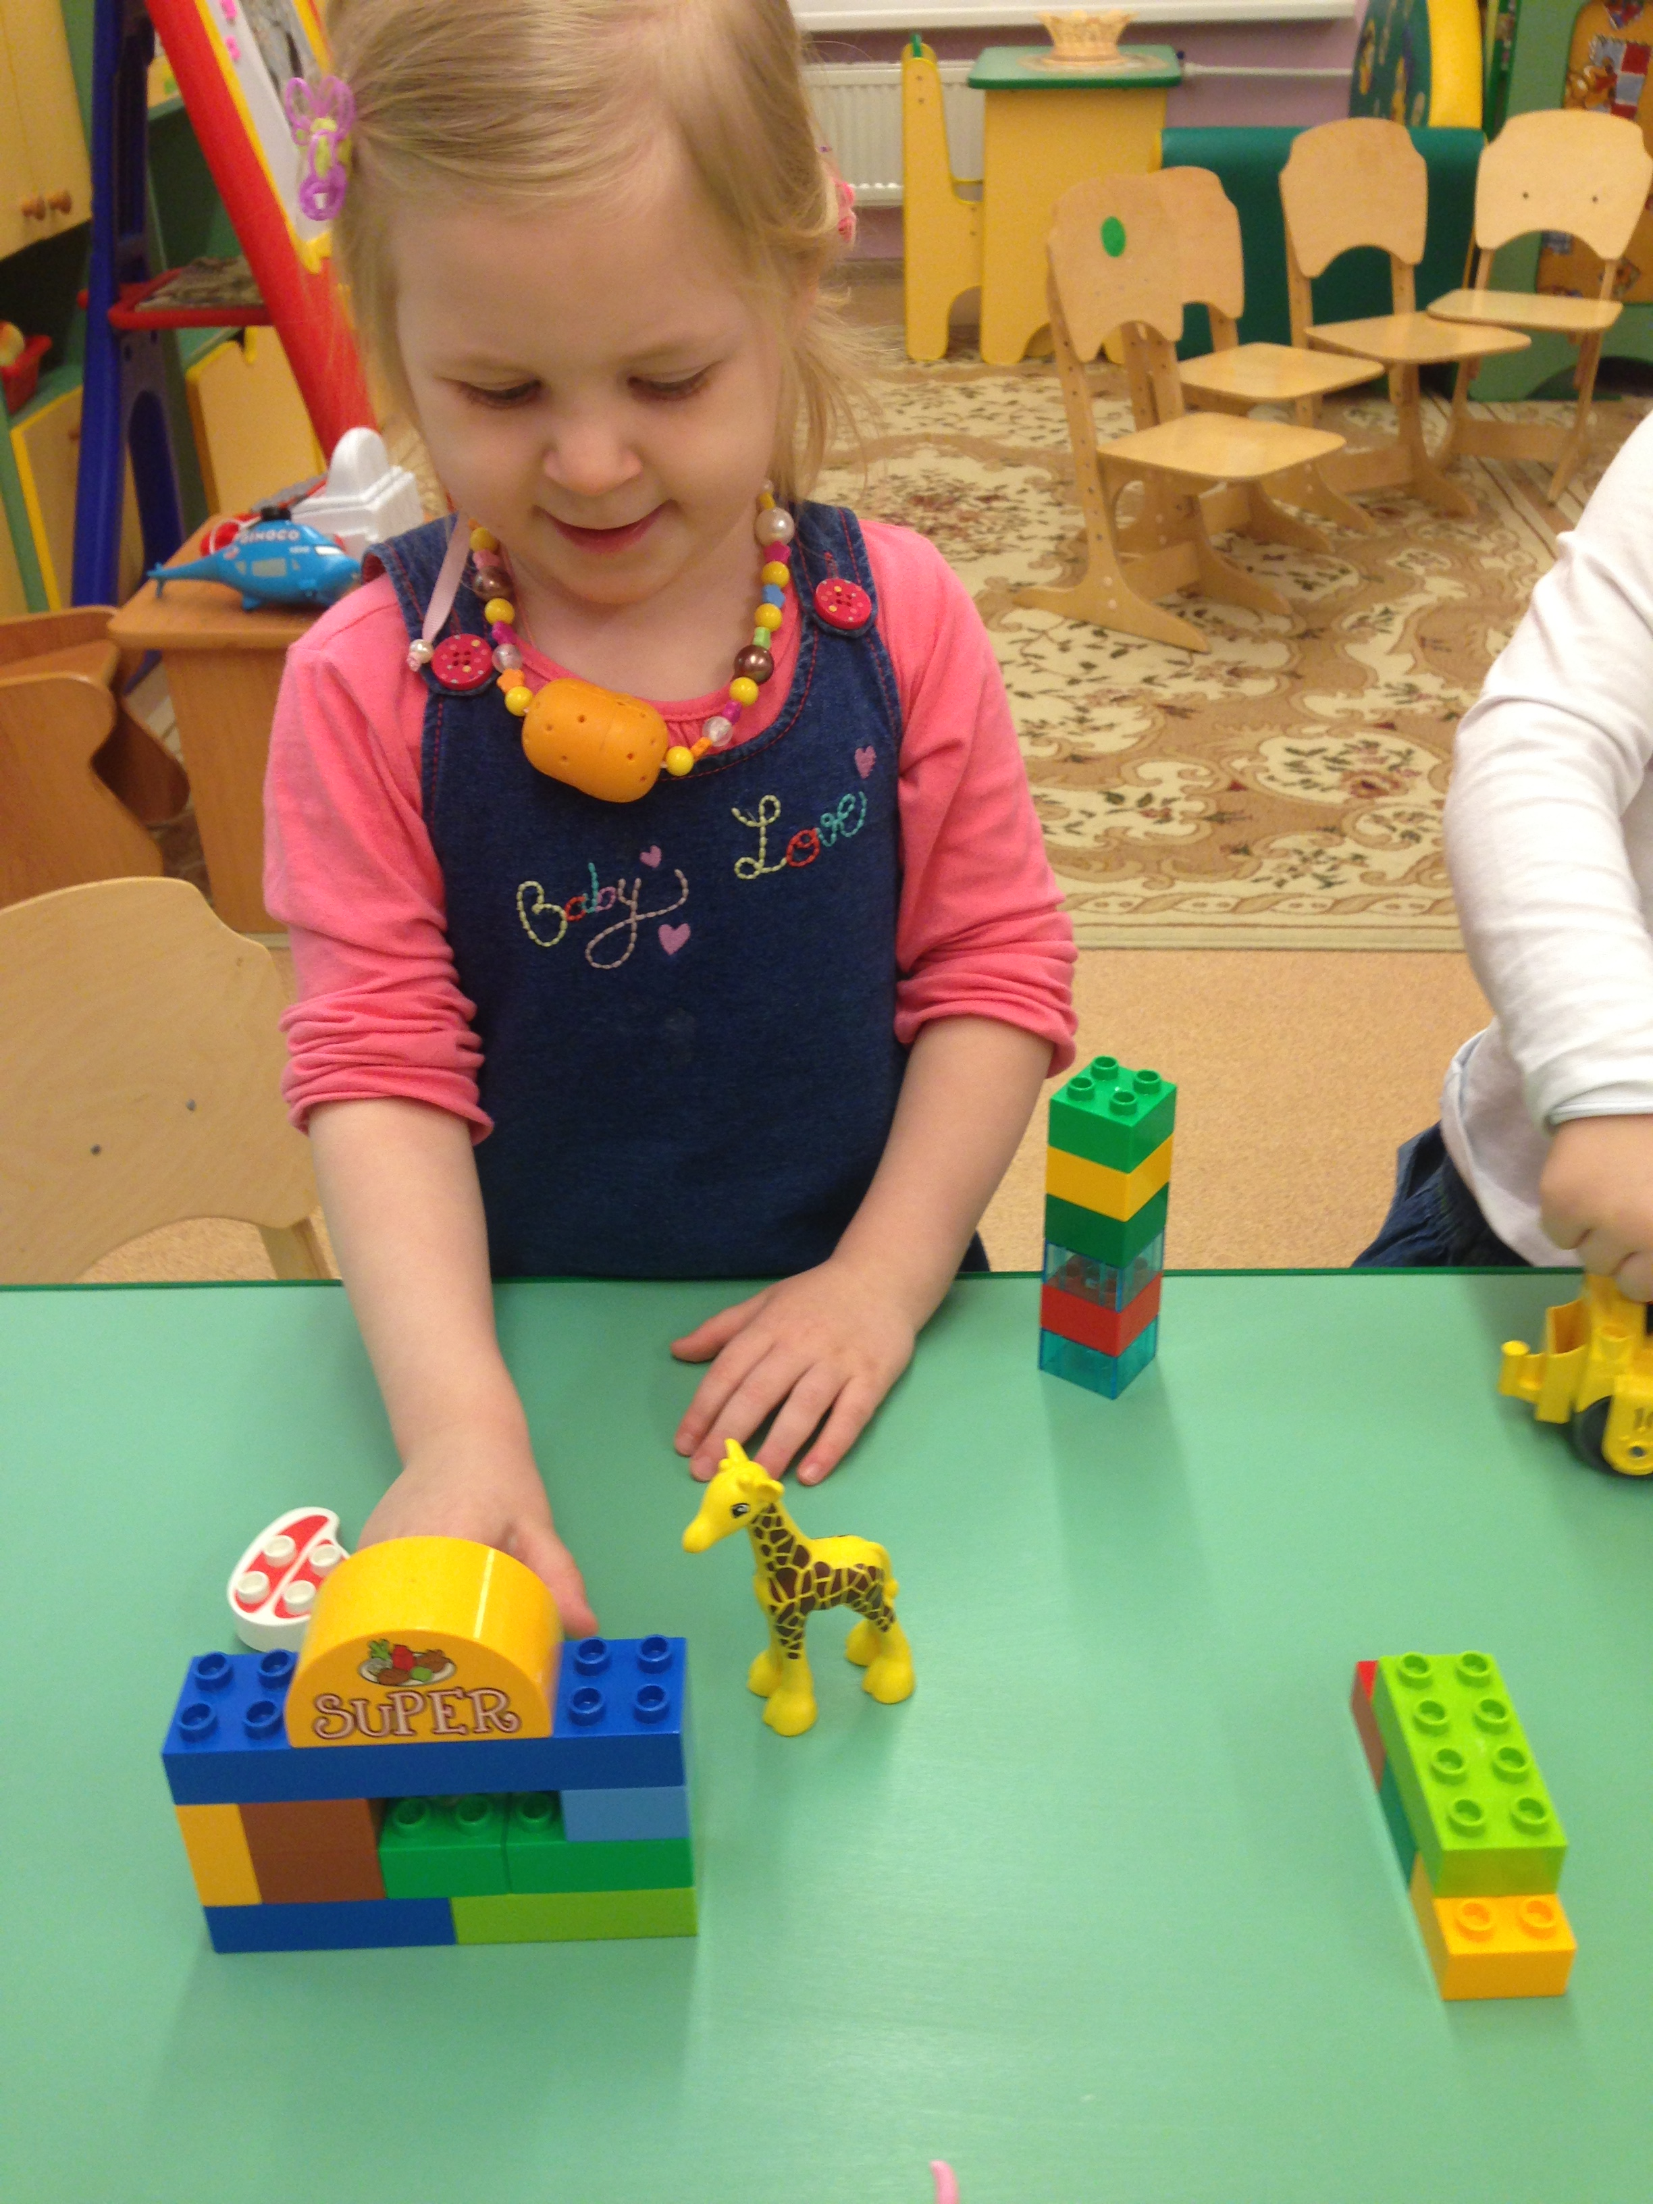
С дошкольниками прочитанное стоит не только обсуждать, но и проигрывать – театрализация позволяет ненавязчиво донести многие вещи, которые иначе не усваиваются или усваиваются с большим трудом.
беседы, игры

Slide 11
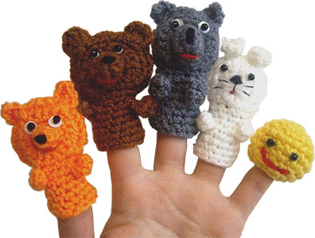
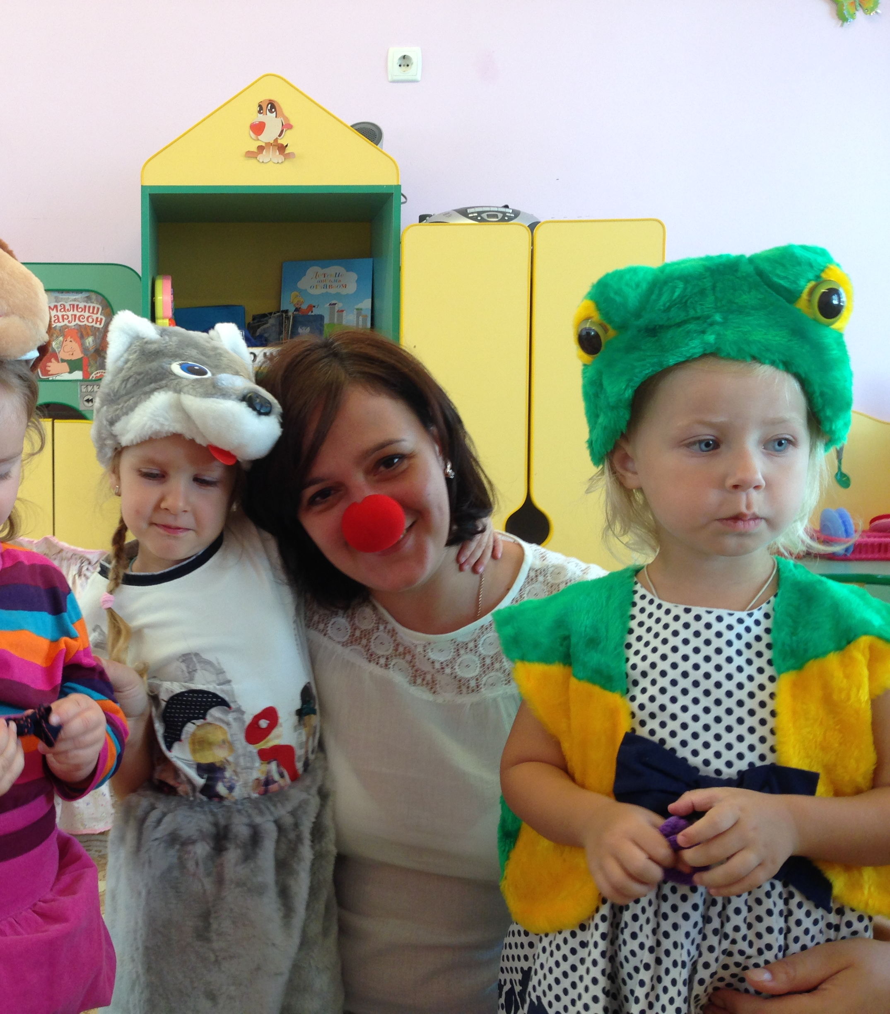
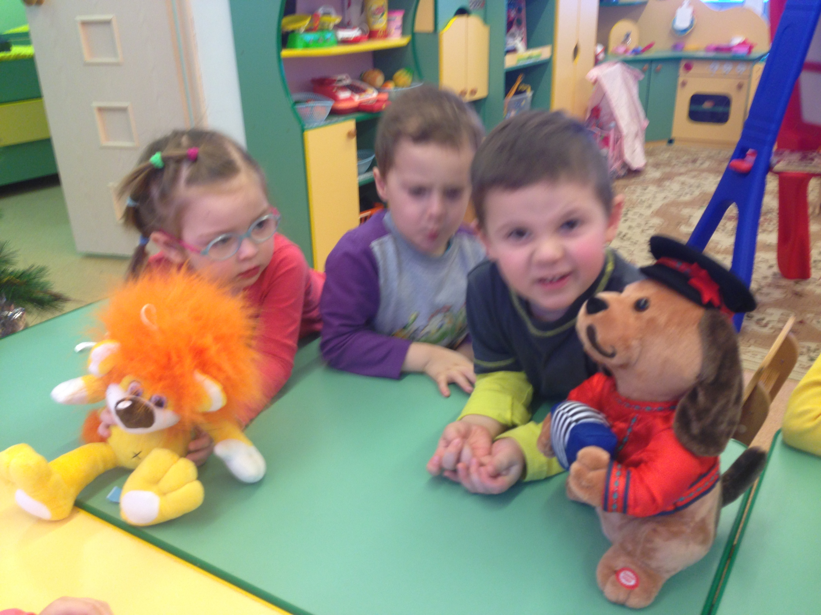
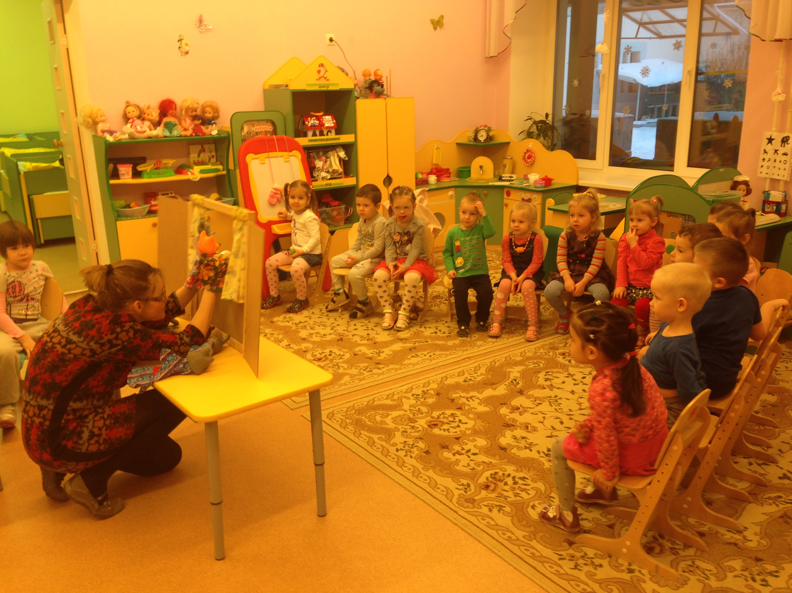
инсценировки, различные виды театра
(теневой, би-ба-бо, пальчиковый)

Slide 12
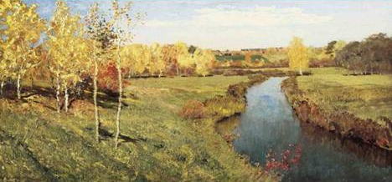
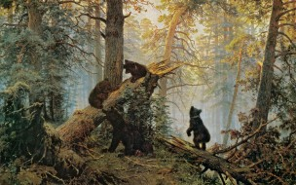
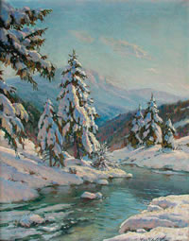
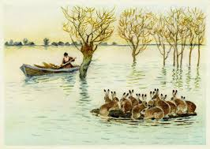
Поэзия, помогающая увидеть красоту природы
К. Д. Бальмонт
В. А. Жуковский
А.А. Блок
В. Я. Брюсов
А. А. Фет
Ф.И. Тютчев
А.С. Пушкин
М.Ю. Лермонтов
С Есенин
А. Н. Майков
Н. Некрасов

Slide 13
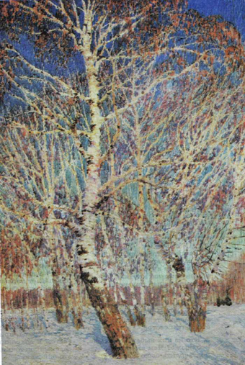
Природа – душа поэзии
И.Грабарь "Февральская лазурь"

Slide 14
Книги, которые помогают открыть мир природы:
О поведении птиц
О роли деревьев в жизни человека
О строгом порядке в лесном доме

Slide 15
Об интересных повадках насекомых
О строении листа и его назначении
О культуре поведения в природе

Slide 16
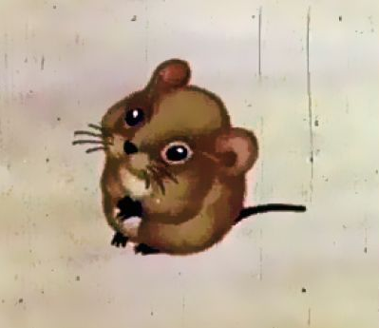
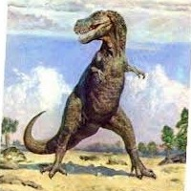
Дошкольники любят рассказы о животных, однако законы природы довольно жестоки. И, если ребёнок раним, чувствителен, возбудим, то лучше воздержаться от чтения некоторых повестей и рассказов.
Динозавр в переводе с греческого
означает «ужасный ящер»

Slide 17
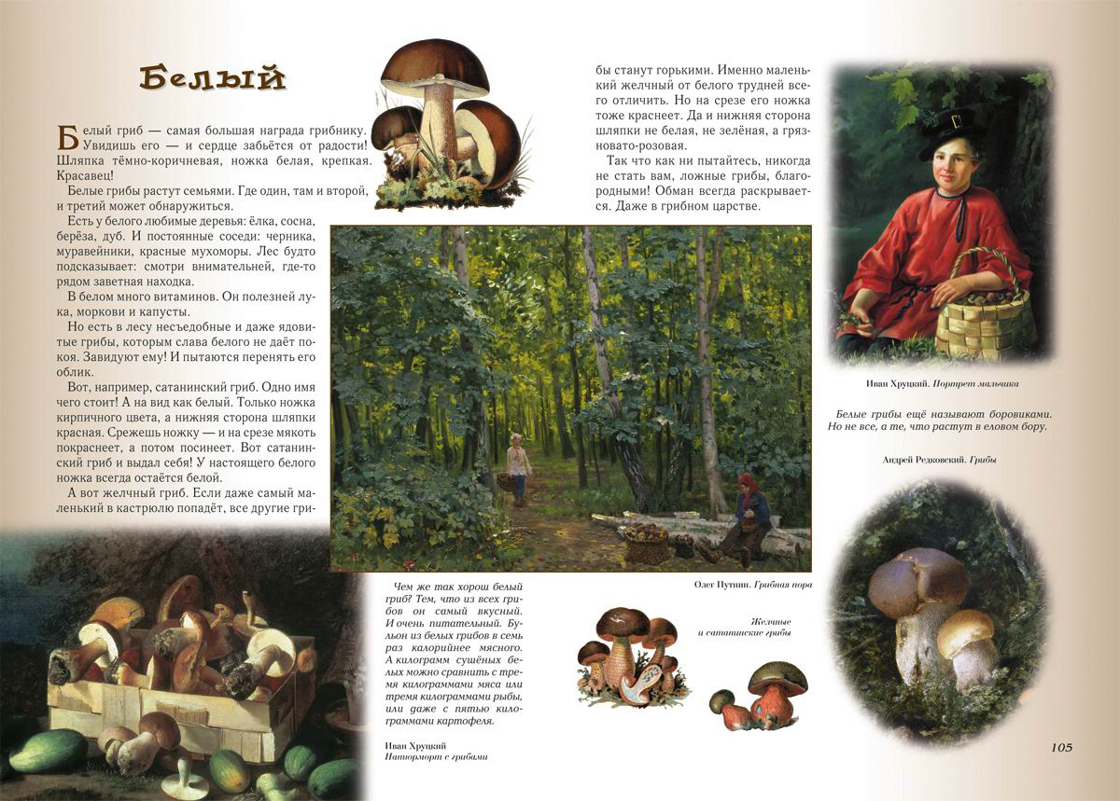
«Прогулки по лесу» С. А. Махотин Тот, кто прочтёт её, уже никогда не сломает ветку у дерева, не растопчет жучка, не станет мусорить в лесу…

Slide 18
Художественная литература служит могучим средством в экологическом воспитании детей и способствует формированию первых понятий о единстве человека и природы, дает возможность раскрыть огромный потенциал, заложенный в каждом из нас, воспитывает экологическую культуру ребёнка.

Slide 19
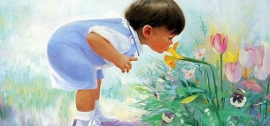
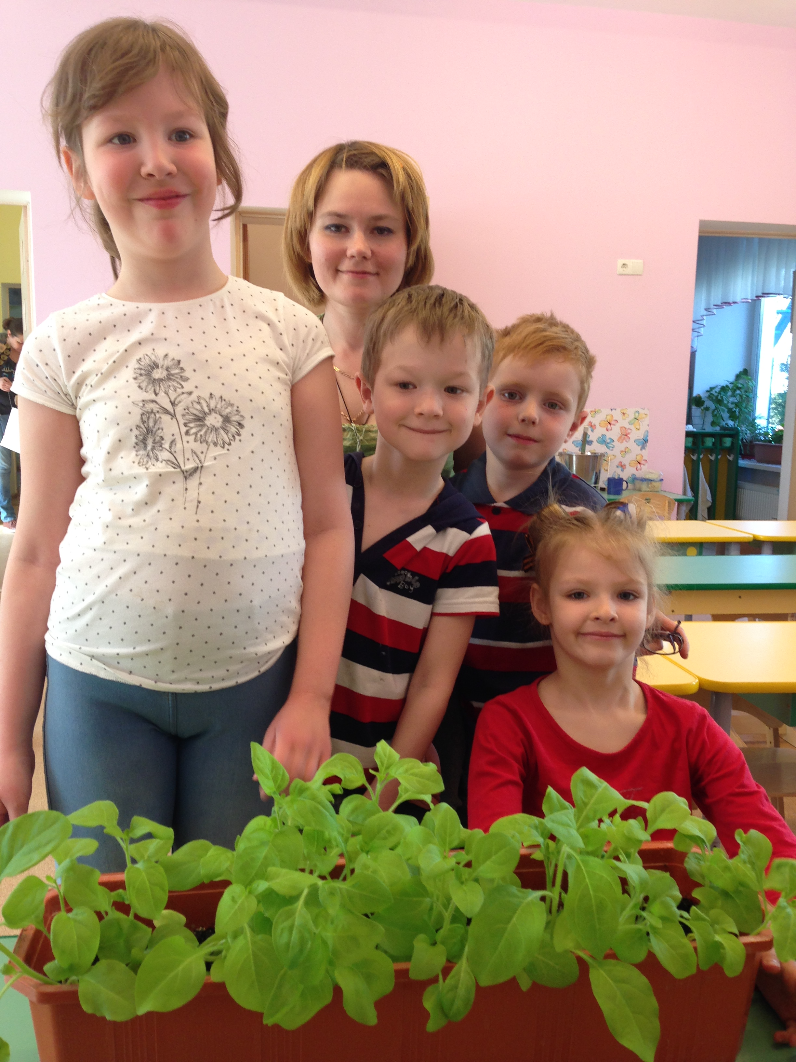
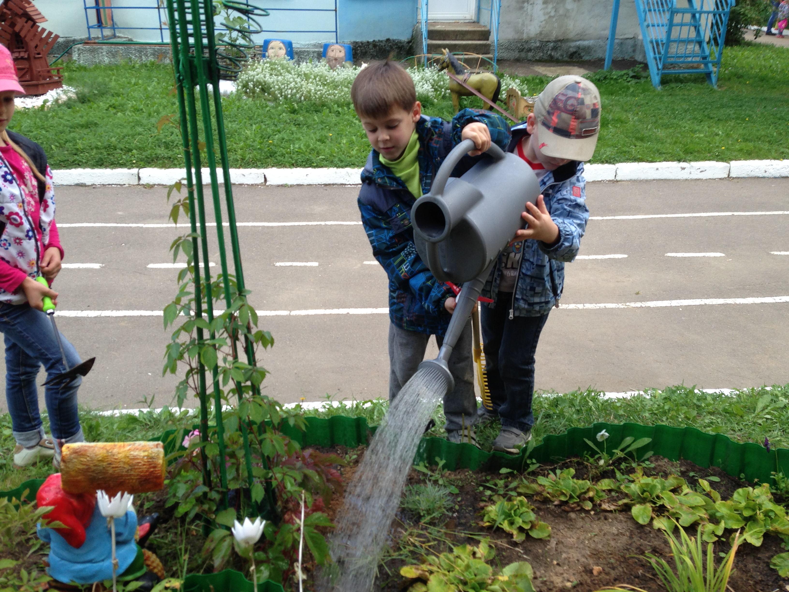
Бережное отношение к природе возникает в процессе осознания того, что окружающий мир неповторим, уникален, нуждается в нашей заботе и закрепляется в процессе практической деятельности. И в этом трудном и благородном деле нам помогают незаменимые произведения - рассказы, стихи, сказки русских классиков и современников, которые учат добру, ответственности, причастности человека ко всему живому на Земле.

Slide 20
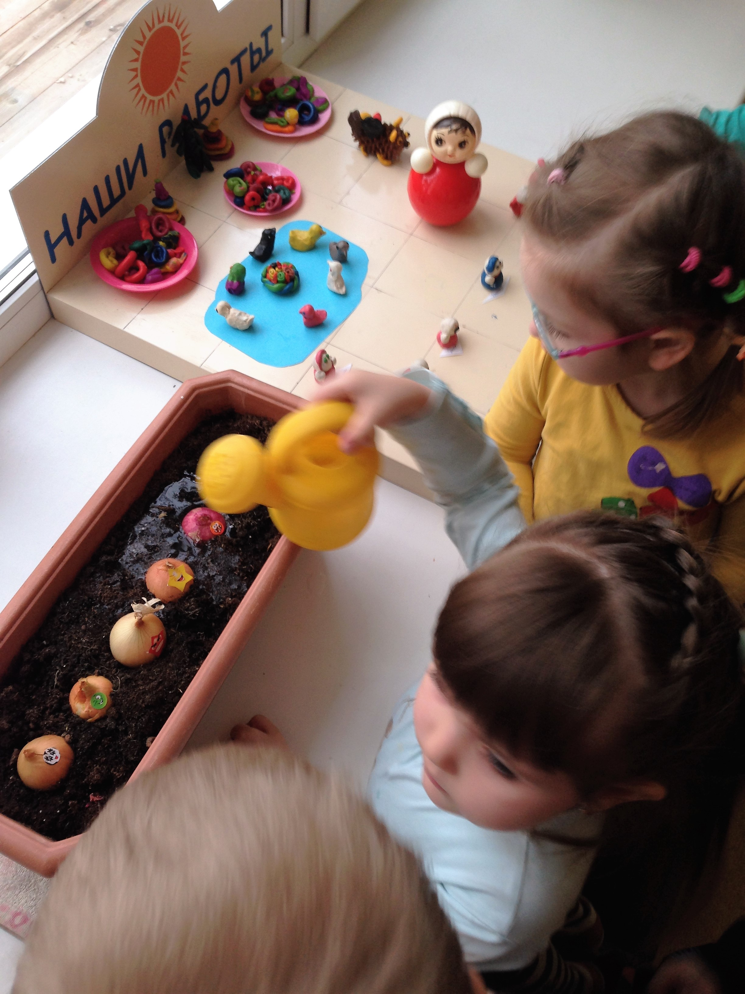
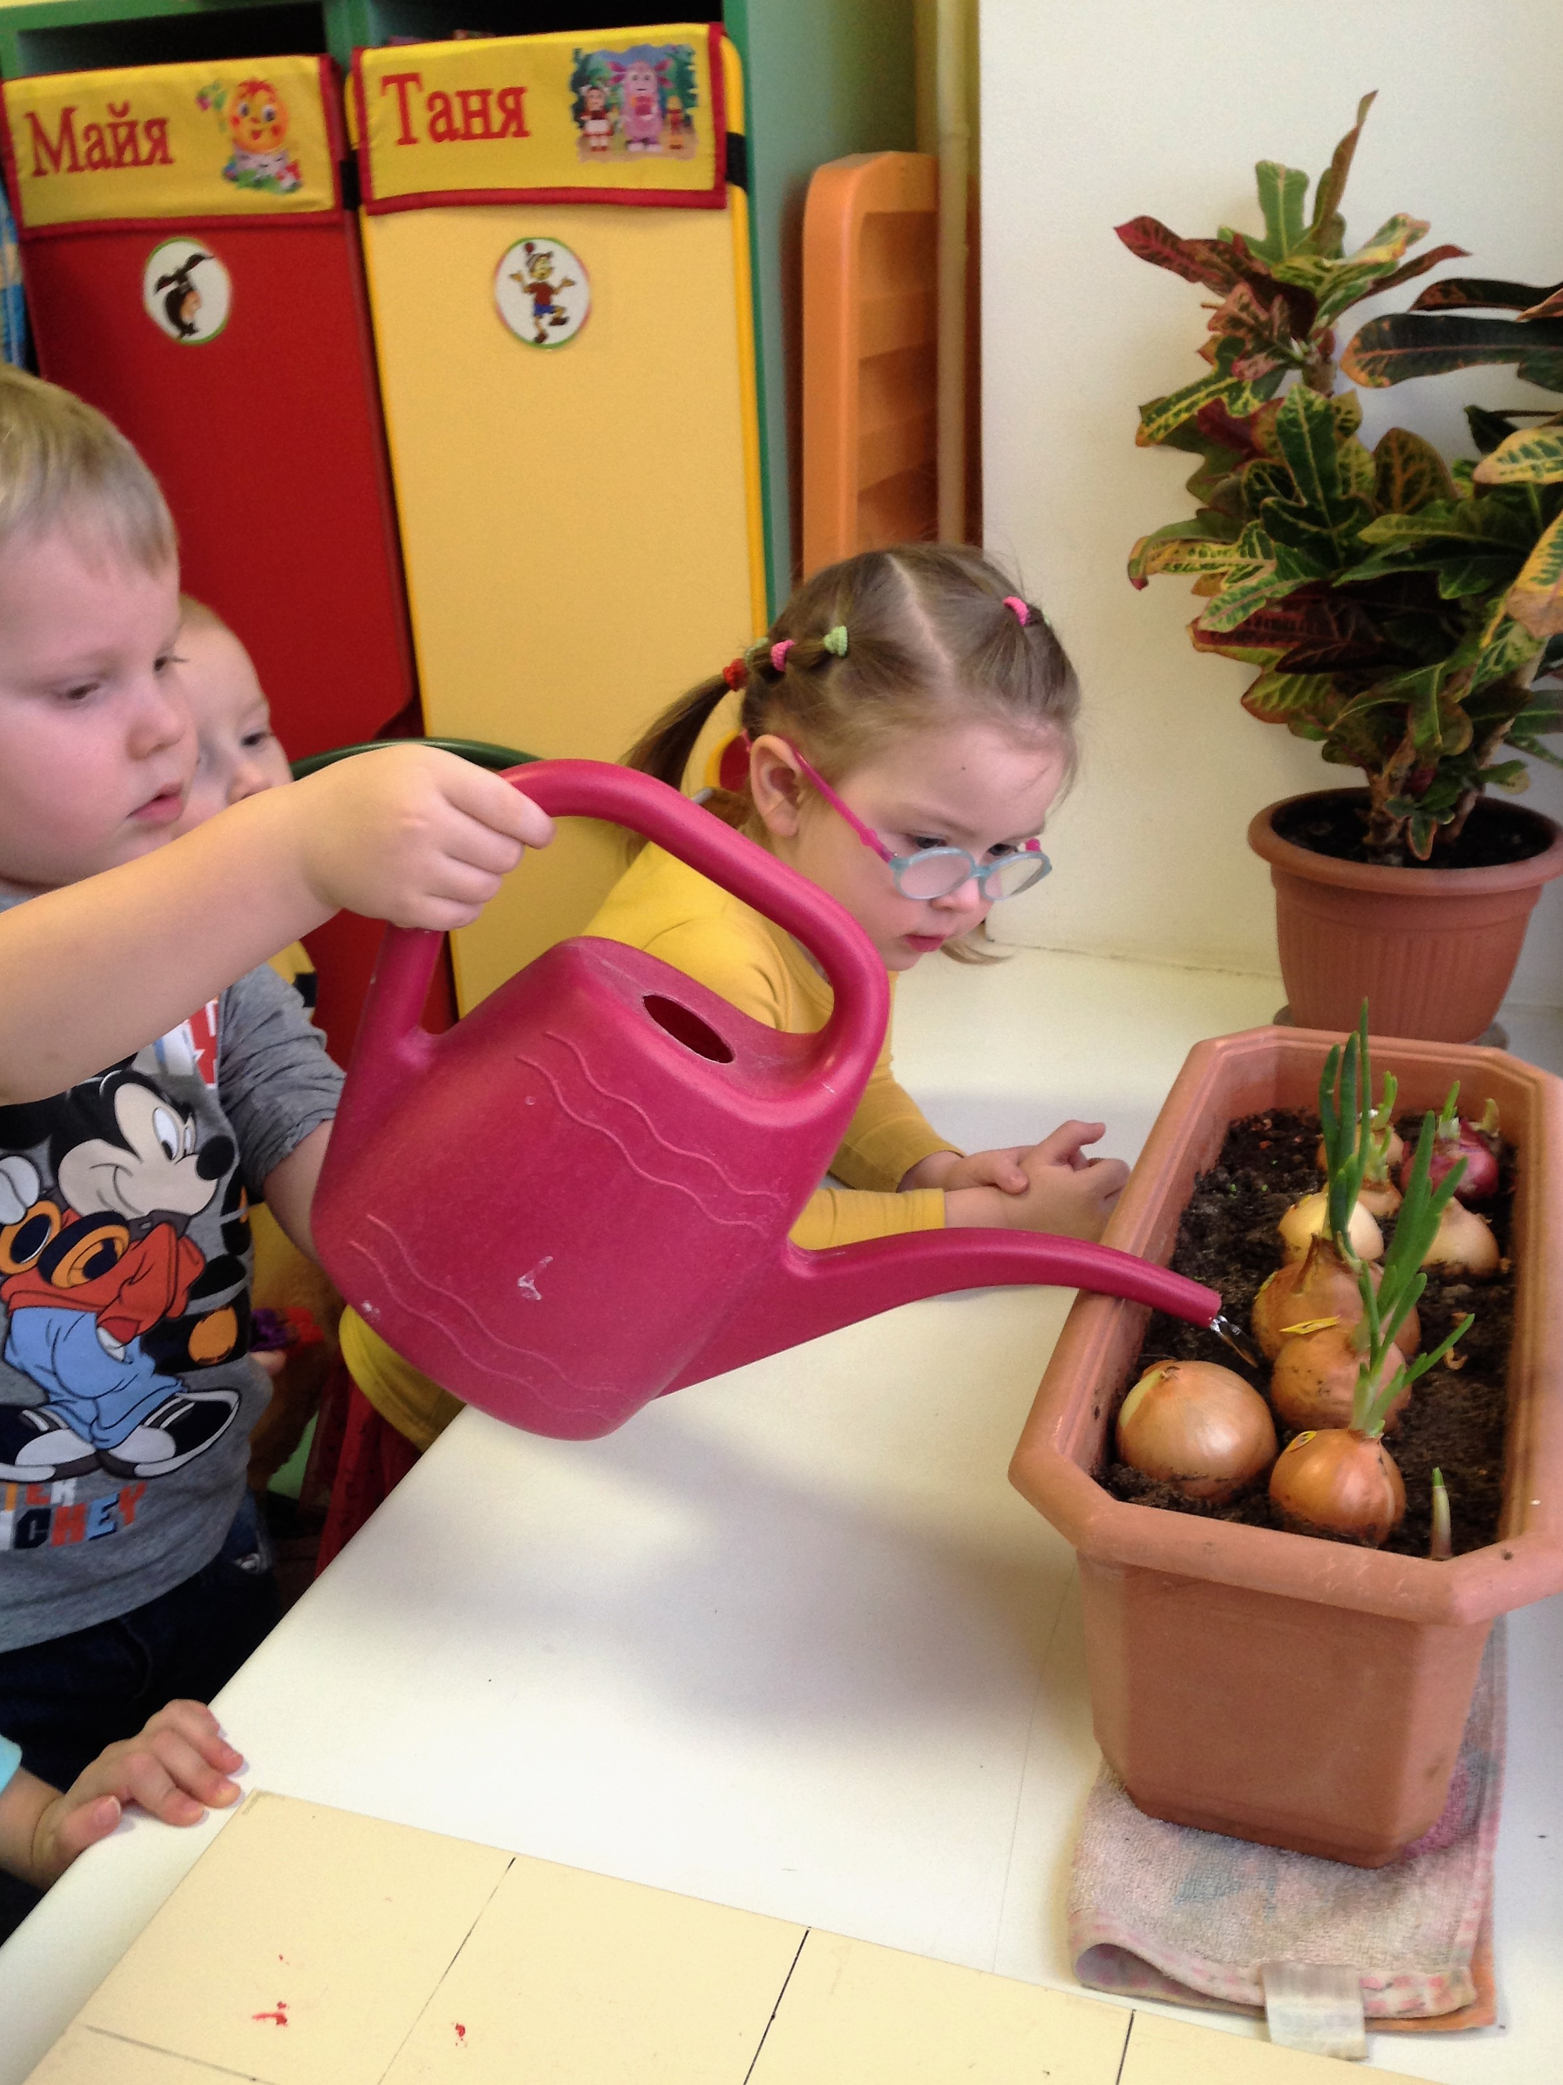
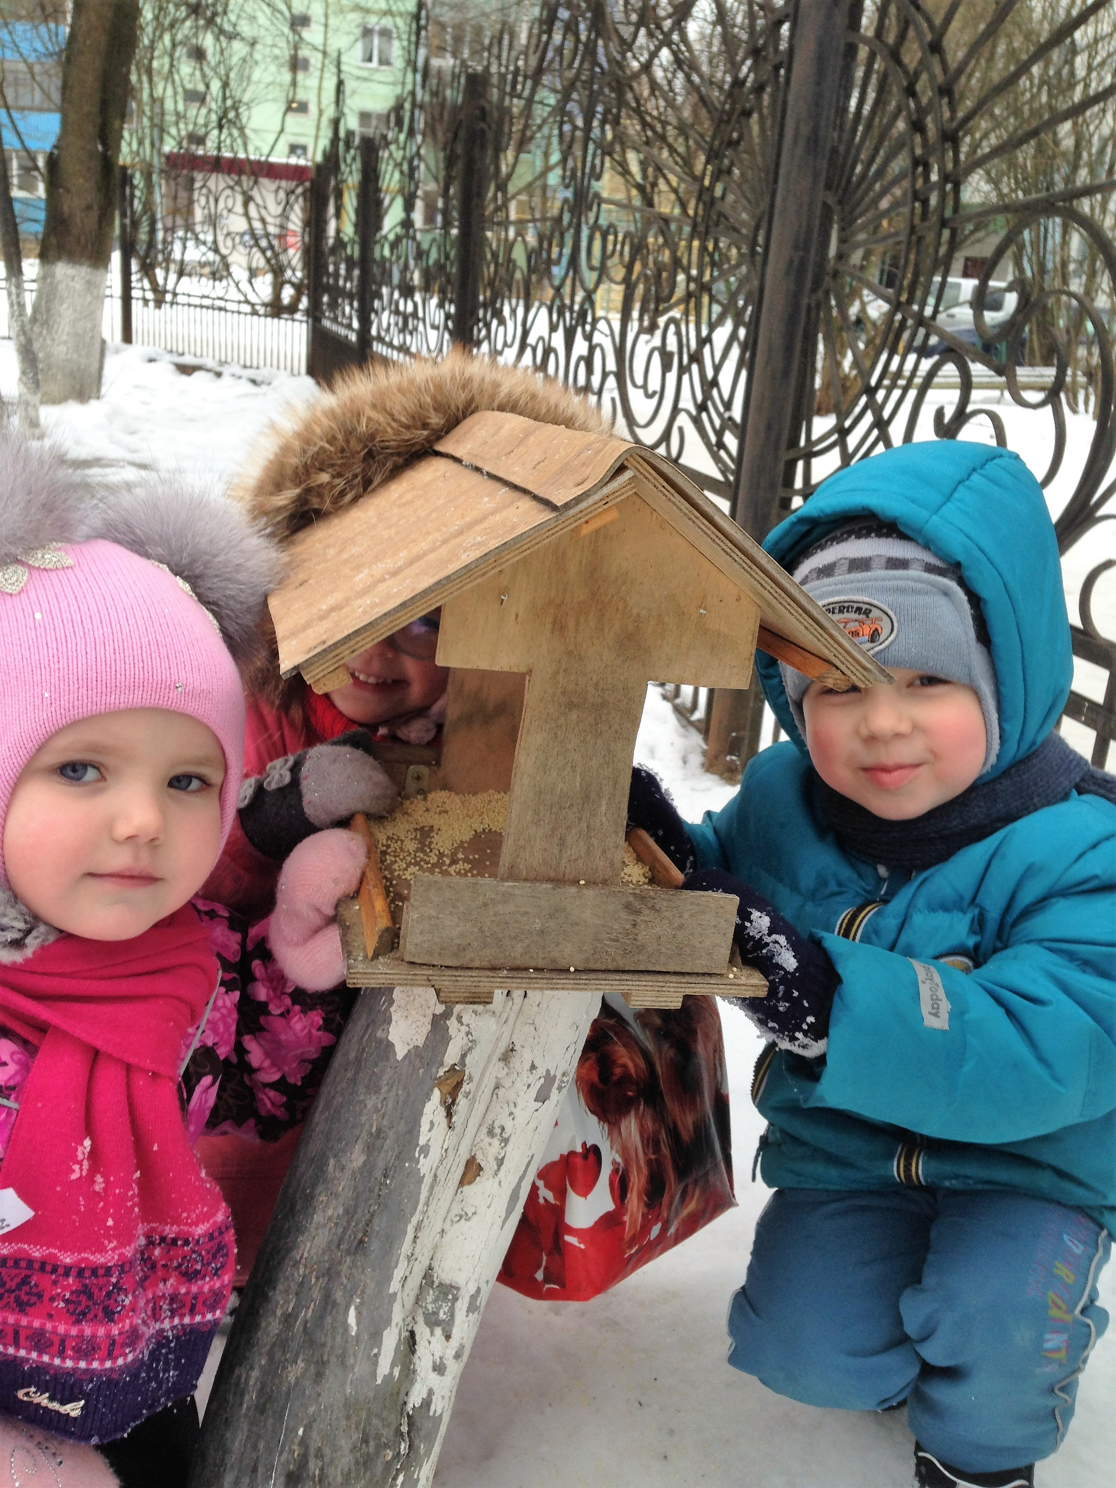
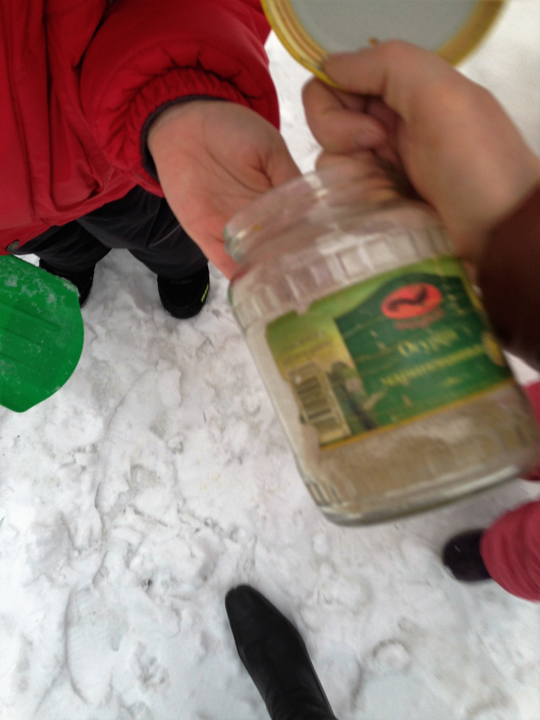
В. А. Сухомлинский: «Детские годы, тот возраст, который мы считаем возрастом беззаботной радости, игры, сказки, - это истоки жизненного идеала. Именно в это время закладываются корни гражданственности. От того, что открылось ребенку в окружающем мире в годы детства, что его изумило и восхитило и заставило плакать – не от личной обиды, а от переживания за других, - от этого зависит, каким гражданином будет наш воспитанник».

Slide 21
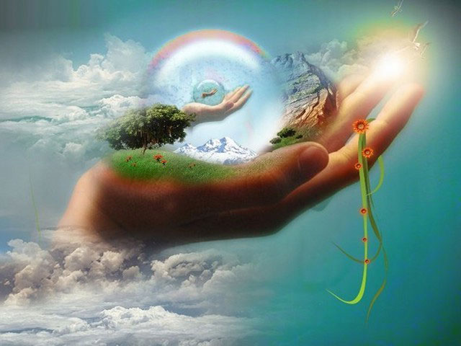
Спасибо за внимание

